Slide 1
Arbeidskrav del II
Emne: Læring og skole i samfunnet
wenche-Kristin haugen – 14. nov. 2024

Slide 2
Innhold
Hva er en profesjon?
Sosiokulturell læringsteori
Lev Vygotsky
Erfaringer fra praksis

Slide 3
Hva er en profesjon?
Hva vil det si at yrket er en profesjon?
Lege, advokat etc. blir ofte nevnt.
«Profesjonsbegrepet er uløselig knyttet til profesjonskamp og beskyttelse av egne interesser» (Imsen, 2020b, s. 80).
Vil en person uten samme utdannelse være en like god lærer?
Imsen. 2020b, s. 80.

Slide 4
Hva er en profesjon?
«Profesjoner består av yrkesgrupper som utfører visse spesialiserte oppgaver for andre fordi de har skaffet seg en høyt spesialisert kompetanse, fått tillit og dermed et selvstendig ansvar» (Imsen, 2020b, s. 81).
Belyse lærerprofesjon på 3 måter:
hvordan vi underviser sammenlignet med en som ikke har samme utdannelse.
vi kan få kunnskapen til å undervise gjennom utdannelse.
vi bruker forskning i utdannelsen og arbeidet vårt.
Imsen, 2020b, s. 81.

Slide 5
Hva er en profesjon?
Læreplaner, lover og regler.
Ansvar for undervisningen.
Godkjent praksis.
»Beskyttet tittel»
Utdanningsløp med fordypende kunnskap om feltet.

Slide 6
Sosiokulturell læringsteori
Lev Vygotsky (1896-1934).
Språket er en del av den sosiale intellektuelle utviklingen.
Egosentrisk tale -> taus indre tale.
Indre monologen (tanker) og det ytre talespråket.
Imsen, 2020a, s. 192-198.

Slide 7
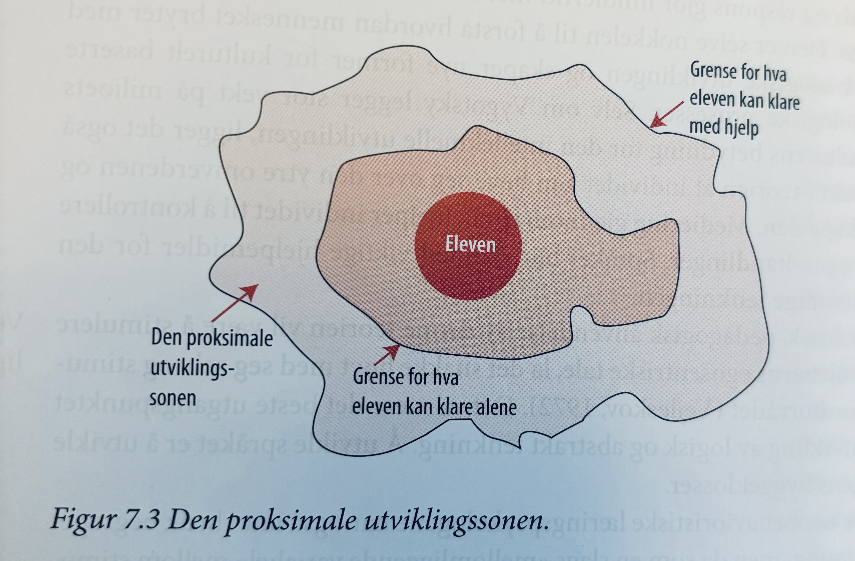
Sosiokulturell læringsteori
Den proksimale/nærmeste utviklingssonen.
Lærer mer sammen med andre enn alene.
Alle har en grense for hva en kan oppnå alene,
og med hjelp fra andre.
«Medierende hjelper».
Imsen, 2020a, s. 199-200.

Slide 8
Sosiokulturell læringsteori
Utvikling er ikke statisk, fortid og fremtid.
«Pædagogiken må orientere sig mod morgendagen i barnets udvikling og vende seg bort fra gårsdagen. Først da vil den kunne vække de udviklingsprocesser til live, som ligger i den nærmeste udviklings zone» (Vygotsky, 1982, sitert i Imsen, 2020a, s. 201).
Imsen, 2020a, s. 201.

Slide 9
Overordnet om praksisen
Håndarbeidstimer, oldtidshistorie og sløyd.
Lærerne hjelper, viser og forteller elevene. Elever hjelper andre elever.
Den proksimale utviklingssonen.
6. klasse.
Kompetansemål: «bruke ulike håndverktøy og elektriske verktøy for å bearbeide og sammenføye harde, plastiske og myke materialer på en trygg og miljøbevisst måte» (Utdanningsdirektoraret, 2020).

Slide 10
Eksempler fra praksis
Håndarbeidstime - sy en dukke som skulle løses med å bruke saks, nål og tråd.
Varierende fremgang blant elevene.
Elev A holdt på med genser til dukken, Elev B ville også sy en genser.
Lærer ba Elev A om hjelpe Elev B med å komme i gang og lage genseren.
Hva kan være utfordringen?
Ble resultatet bra?
Viktig med relasjon til elevene.

Slide 11
Eksempler fra praksis
Sløyd – lage salatbestikk ved å bl.a. sage i tørt tre
Alle starter på samme oppgave, 3 oppgaver tilsammen i løpet av høsten.
Elev A (ligger langt bak de andre) trengte hjelp til å sage, elev B tilbød seg å gjøre det for henne.
Lærer stoppet elev B, elev A trenger å lære selv.
Elev B kan gi tips til elev A, men ikke gjøre jobben for henne.
Burde læreren latt elev B hjelpe med å sage?
Vil elev A bli demotivert av å ligge så langt bak?

Slide 12
Observasjon fra praksis
Lærerne underviser veldig forskjellig.
Stor forskjell på hvor mye lærerne gjør for elevene.
Lærer sydde for mye for eleven.
Elevene kan gå glipp av verdifull erfaring.
Viktigere med erfaring og problemløsning enn sluttresultatet.

Slide 13
Konklusjon
Utfordre eleven til å tenke ut løsningen selv.
God veiledning, mange eksempler.
Skape et læringsrom hvor det er stor takhøyde.
Arbeidsro.

Slide 14
Takk for meg!

Slide 15
litteraturliste:
Imsen, G. (2020a). Eleven verden. Innføring i pedagogisk psykologi (6. utgave). Universitetsforlaget.
Imsen, G. (2020b). Lærerens verden. Innføring i generell didaktikk (6. utgave). Universitetsforlaget.
Utdanningsdirektoratet. (2020). Kompetansemål og vurdering. Fastsatt som forskrift. Læreplanverket for Kunnskapsløftet 2020.

